Slide 1
Kelompok7
Indri Yani Berutu 535200078
Muhammad Habib Riski 535200078
Krisna Wijaya Liu 535200077
Eiji Yoshikawa 535200063
Devi Ayu Pramata Sari 535200087

Slide 2
Why?
Setelah berdiskusi kelompok kami menentukan Nanopedia sebagai judul dari website kami Nanopedia adalah Website Online Shop, nanopedia ini adalah website clothing yang menjual segala jenis pakaian wanita dan pria

Slide 3
What?
di Nanopedia ini kita dapat kami menyediakan berbagai jenis pakaian mulai dari pakaian retro, modern, dan tersedia juga pakaian dari brand brand lain, selain itu kita juga menyediakan seperti sepatu dan accessories untuk melengkapi fashion para customer

Slide 4
Who?
Target dari pengguna website ini ialah orang orang yang mau berbelanja pakaian tapi malas ke mall atau ke store

Slide 5
Where?
Perusahaan kami ini berbasis online jadi tidak ada perusahaan secara fisik

Slide 6
When?
pemubuatan website ini akan dimulai pada tanggal 23 Agustus 2021

Slide 7
How?
Pembuatan Project Website Online shop ini akan dibuat menggunakan HTML, CSS dan JavaScript (sampai UTS) dan akan di lanjut ke setelah UTS
Kelebihan dan kekurangan

Slide 8
Kelebihan dan kekurangan
Kelebihan: di website ini kami menyediakan clothes wanita dan pria yang super kece membuat para customer menjadi lebih fashionable, dan produk produk kami yang super up to untuk melengkapi ootd para customer sesuai selera fashionnya,
Kekurangan: di website ini kita tidak menyediakan pakaian untuk anak

Slide 9
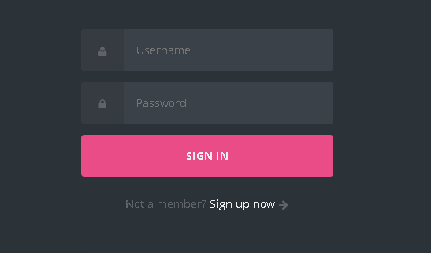

Slide 10
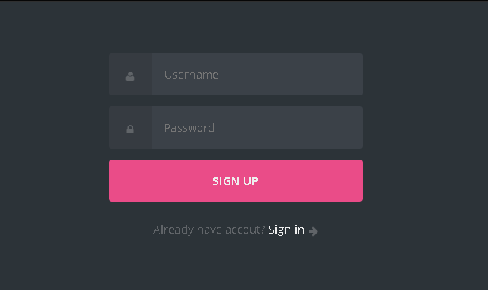

Slide 11
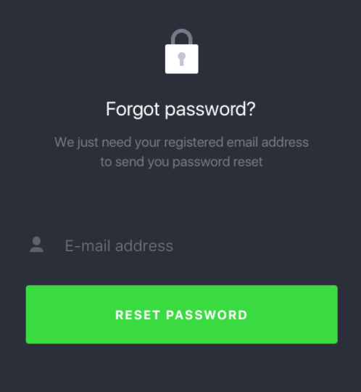

Slide 12
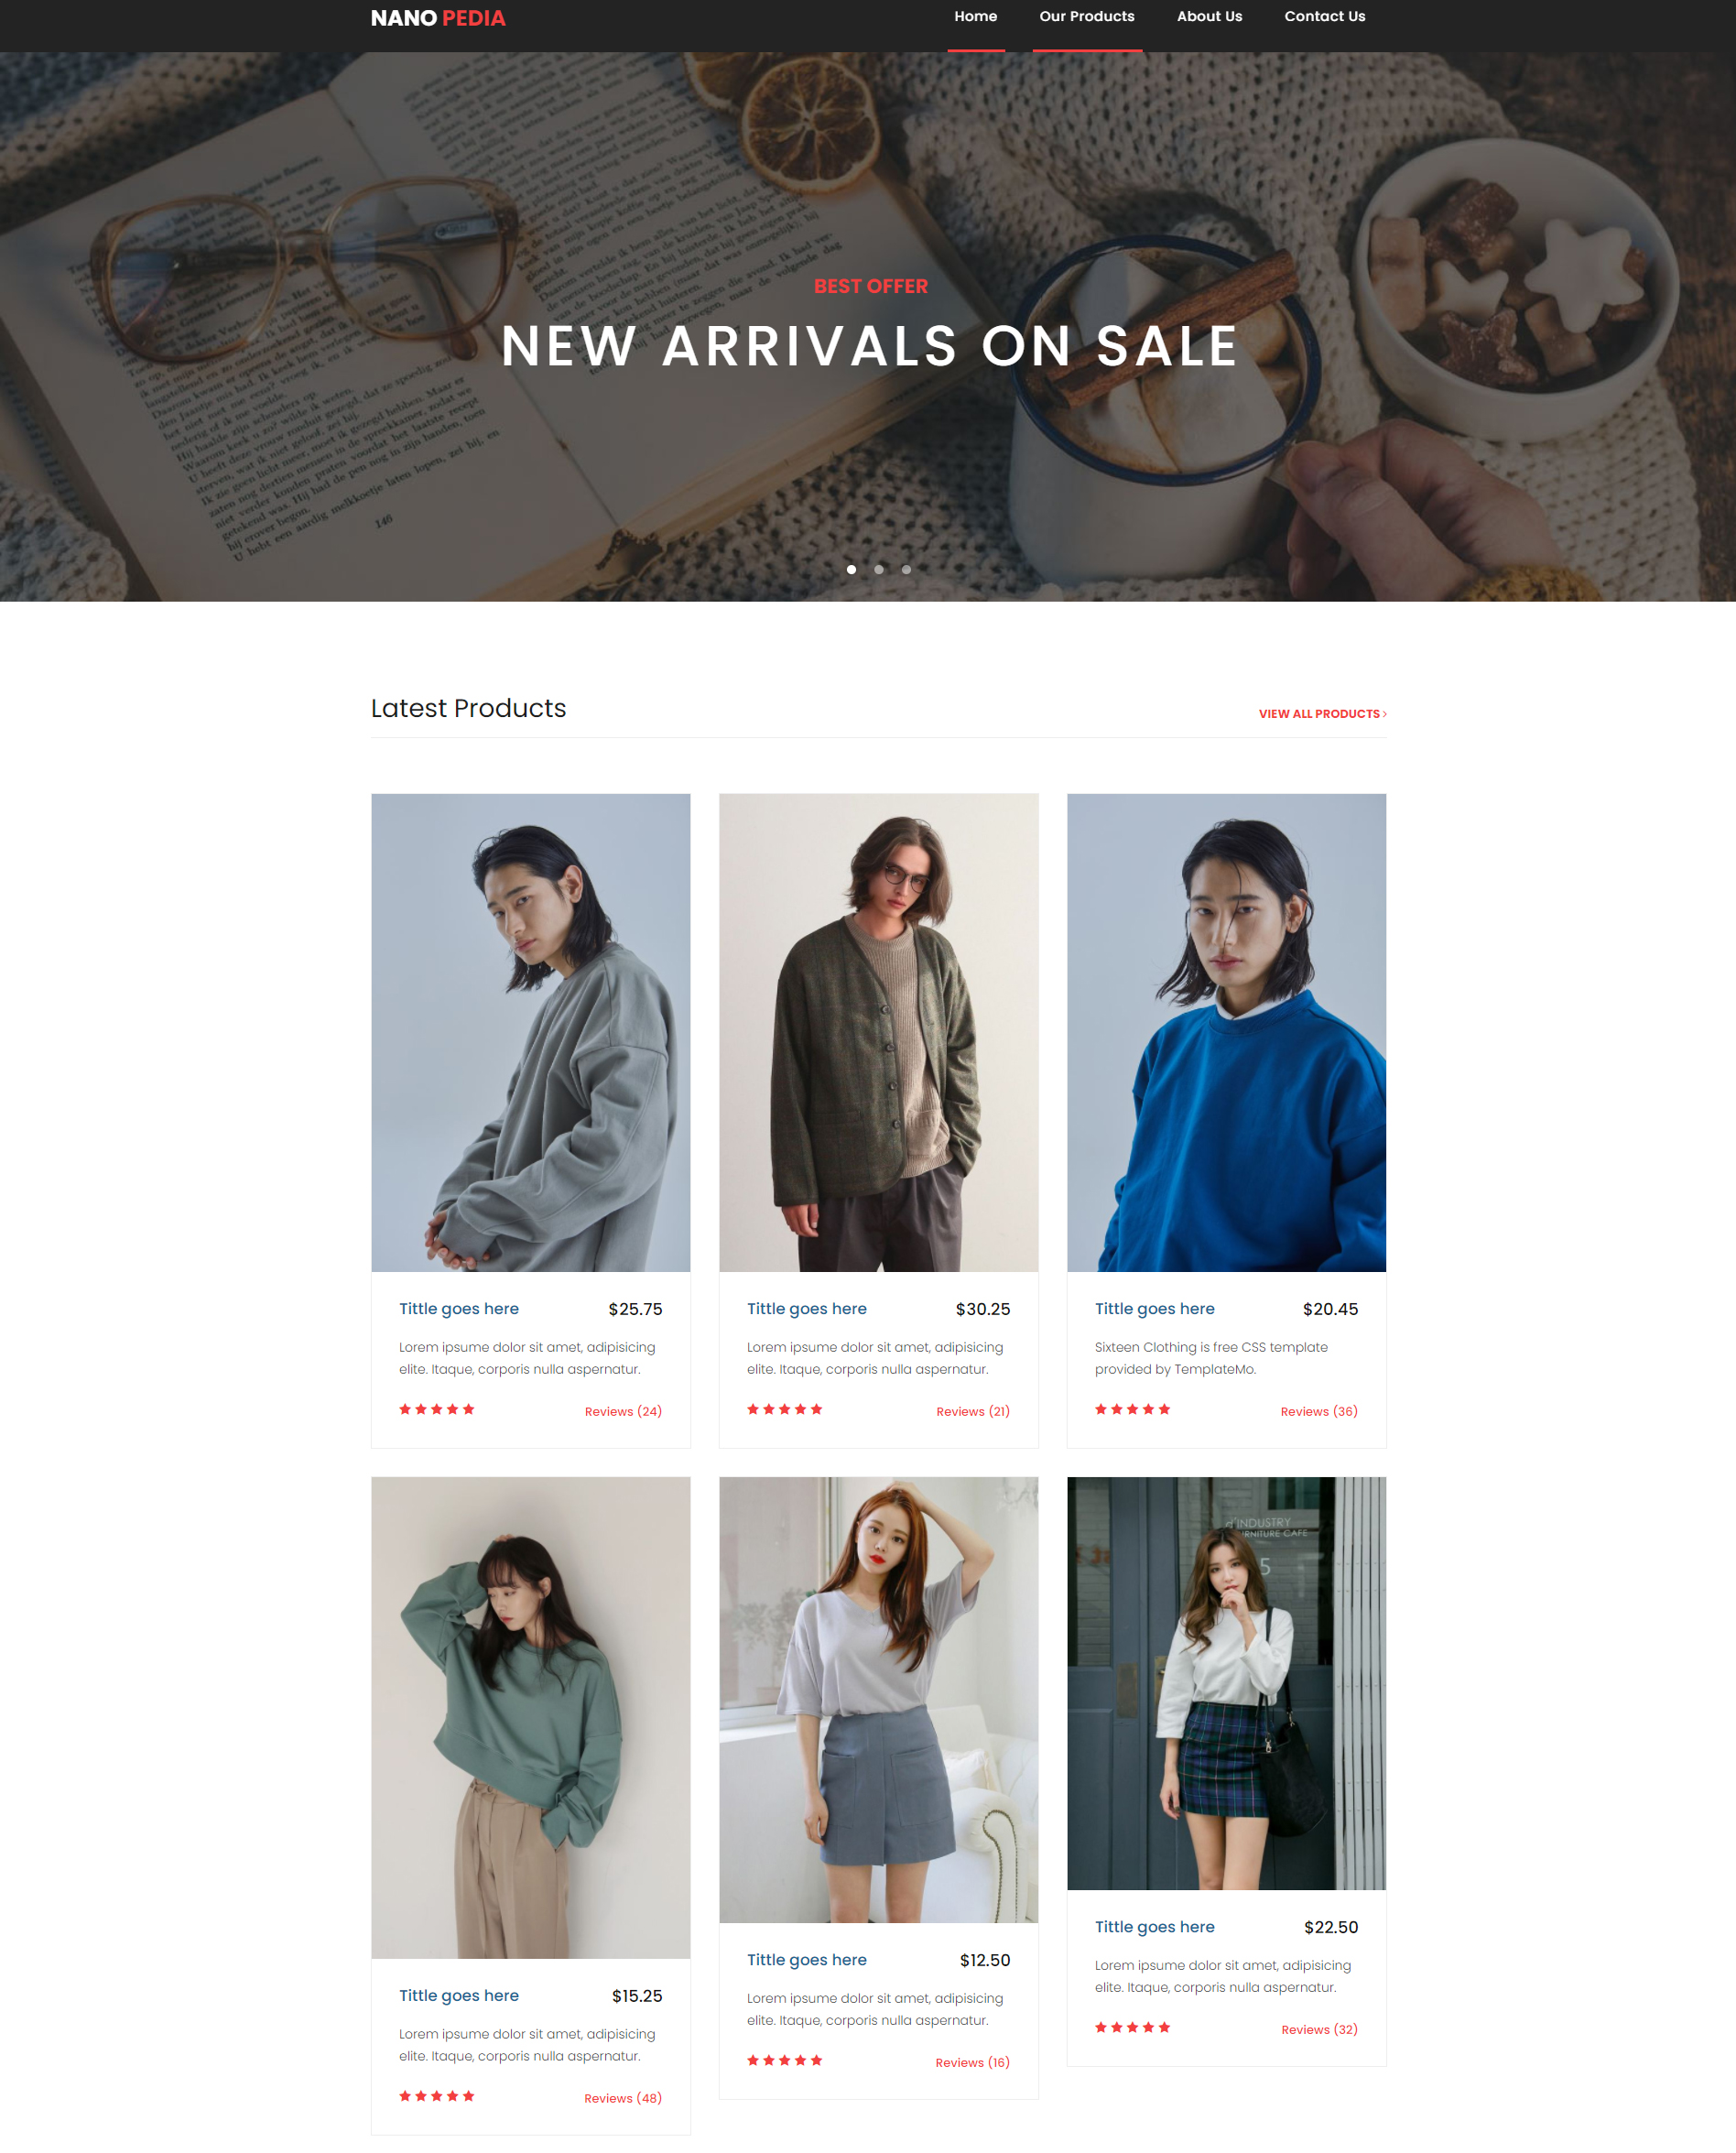


Slide 13
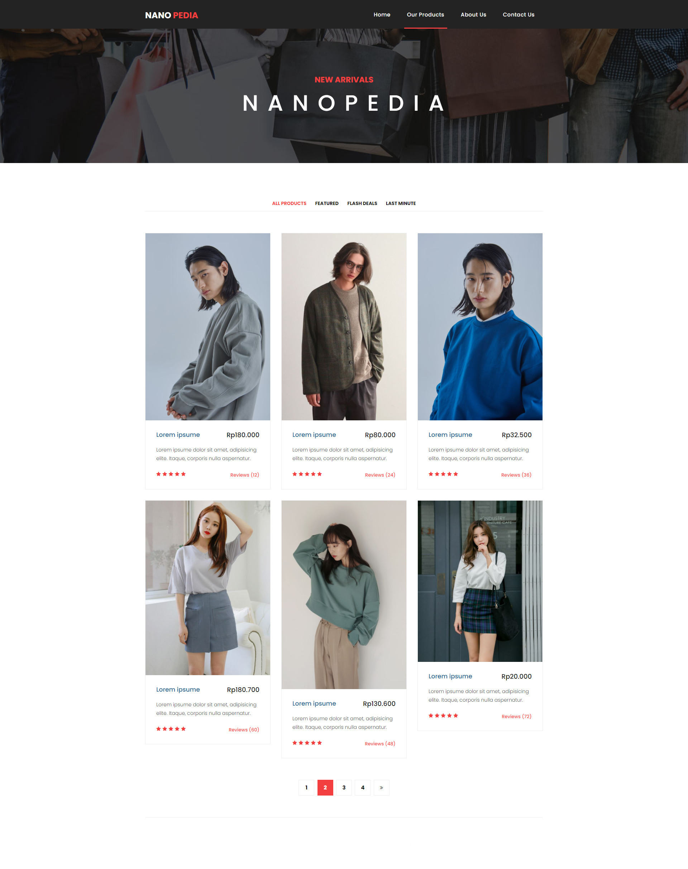

Slide 14
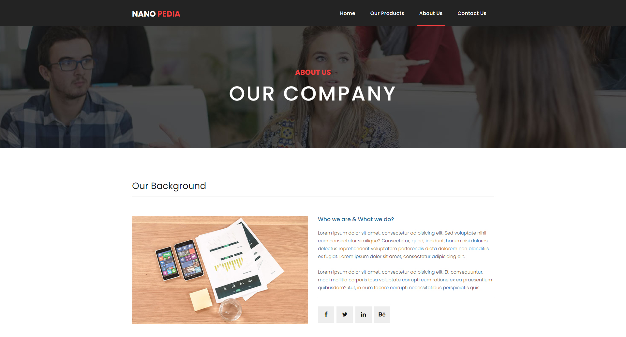

Slide 15
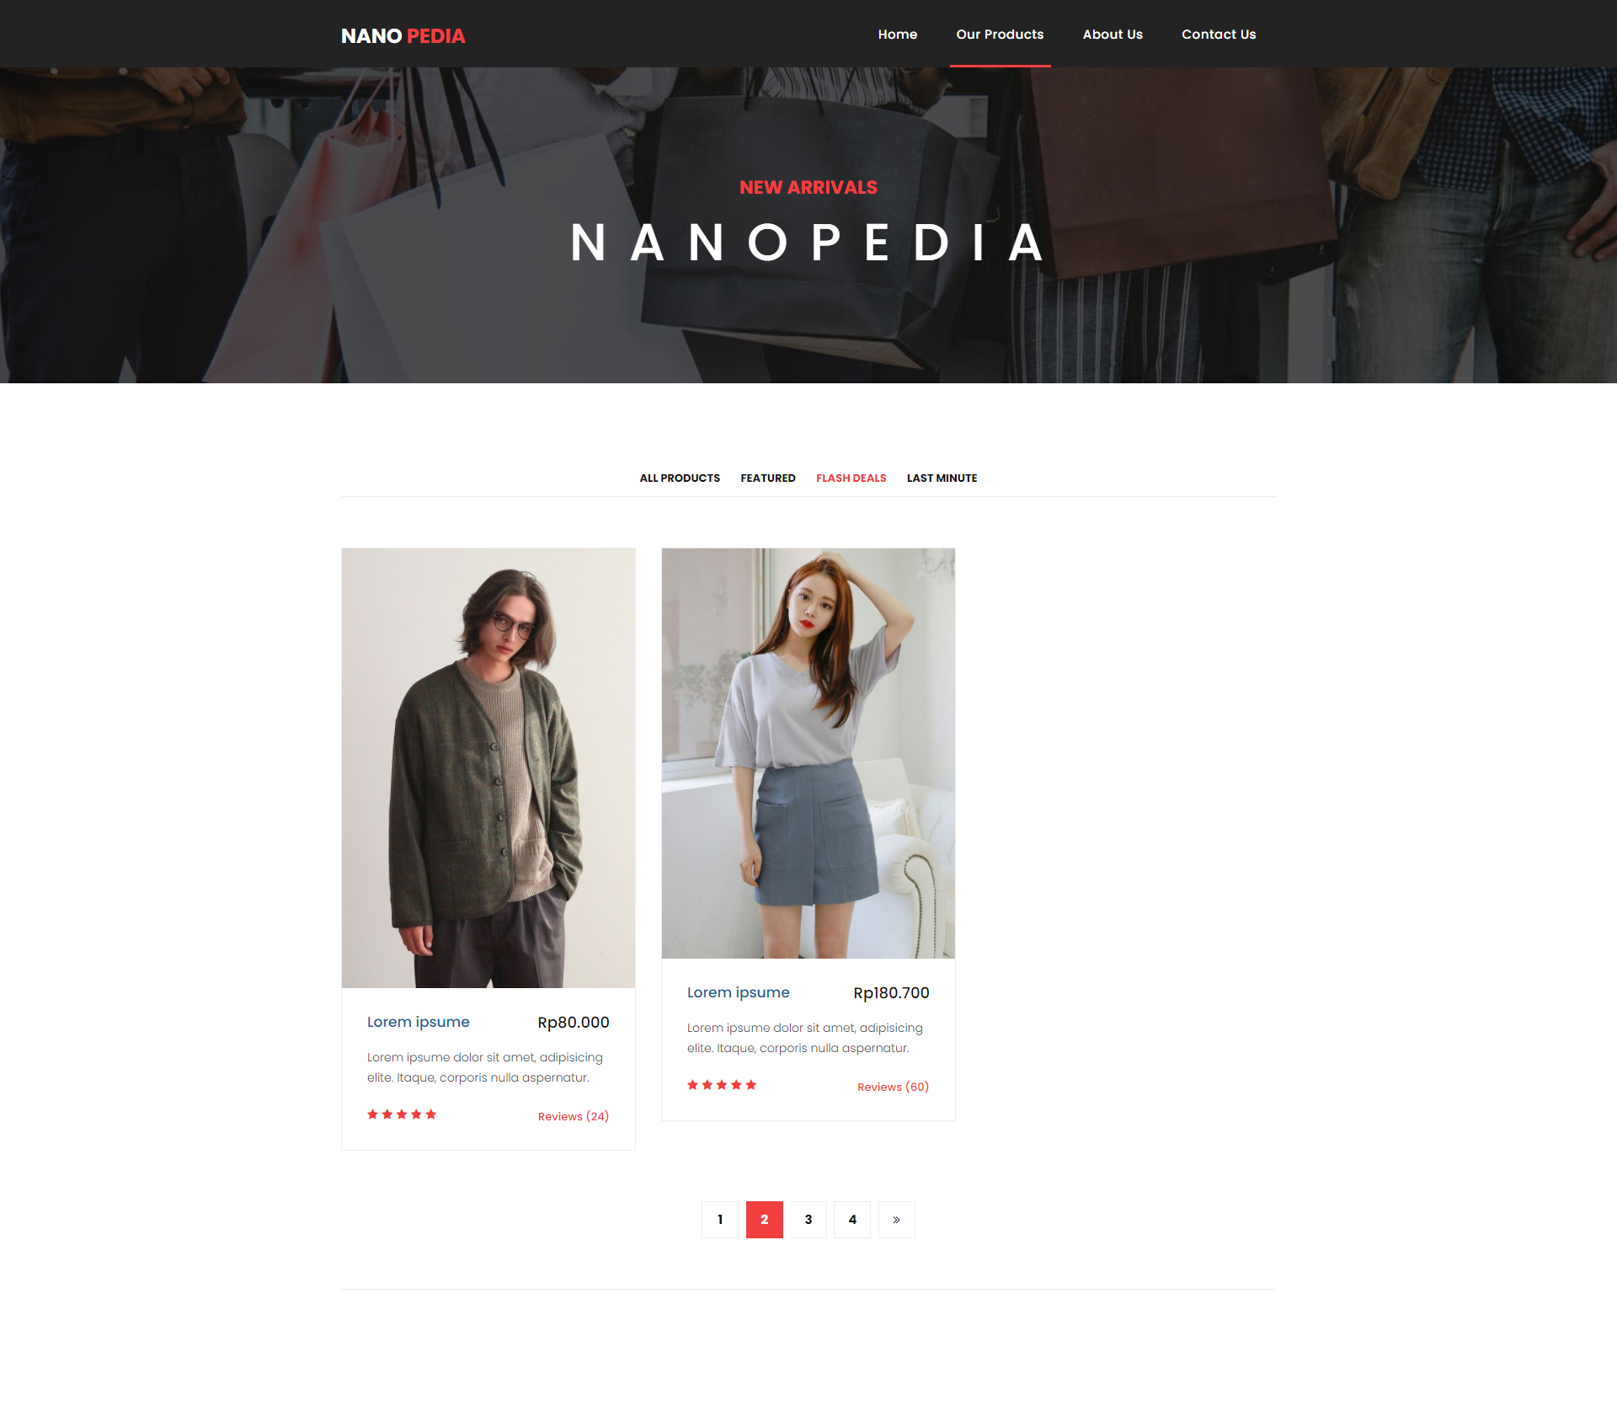

Slide 16
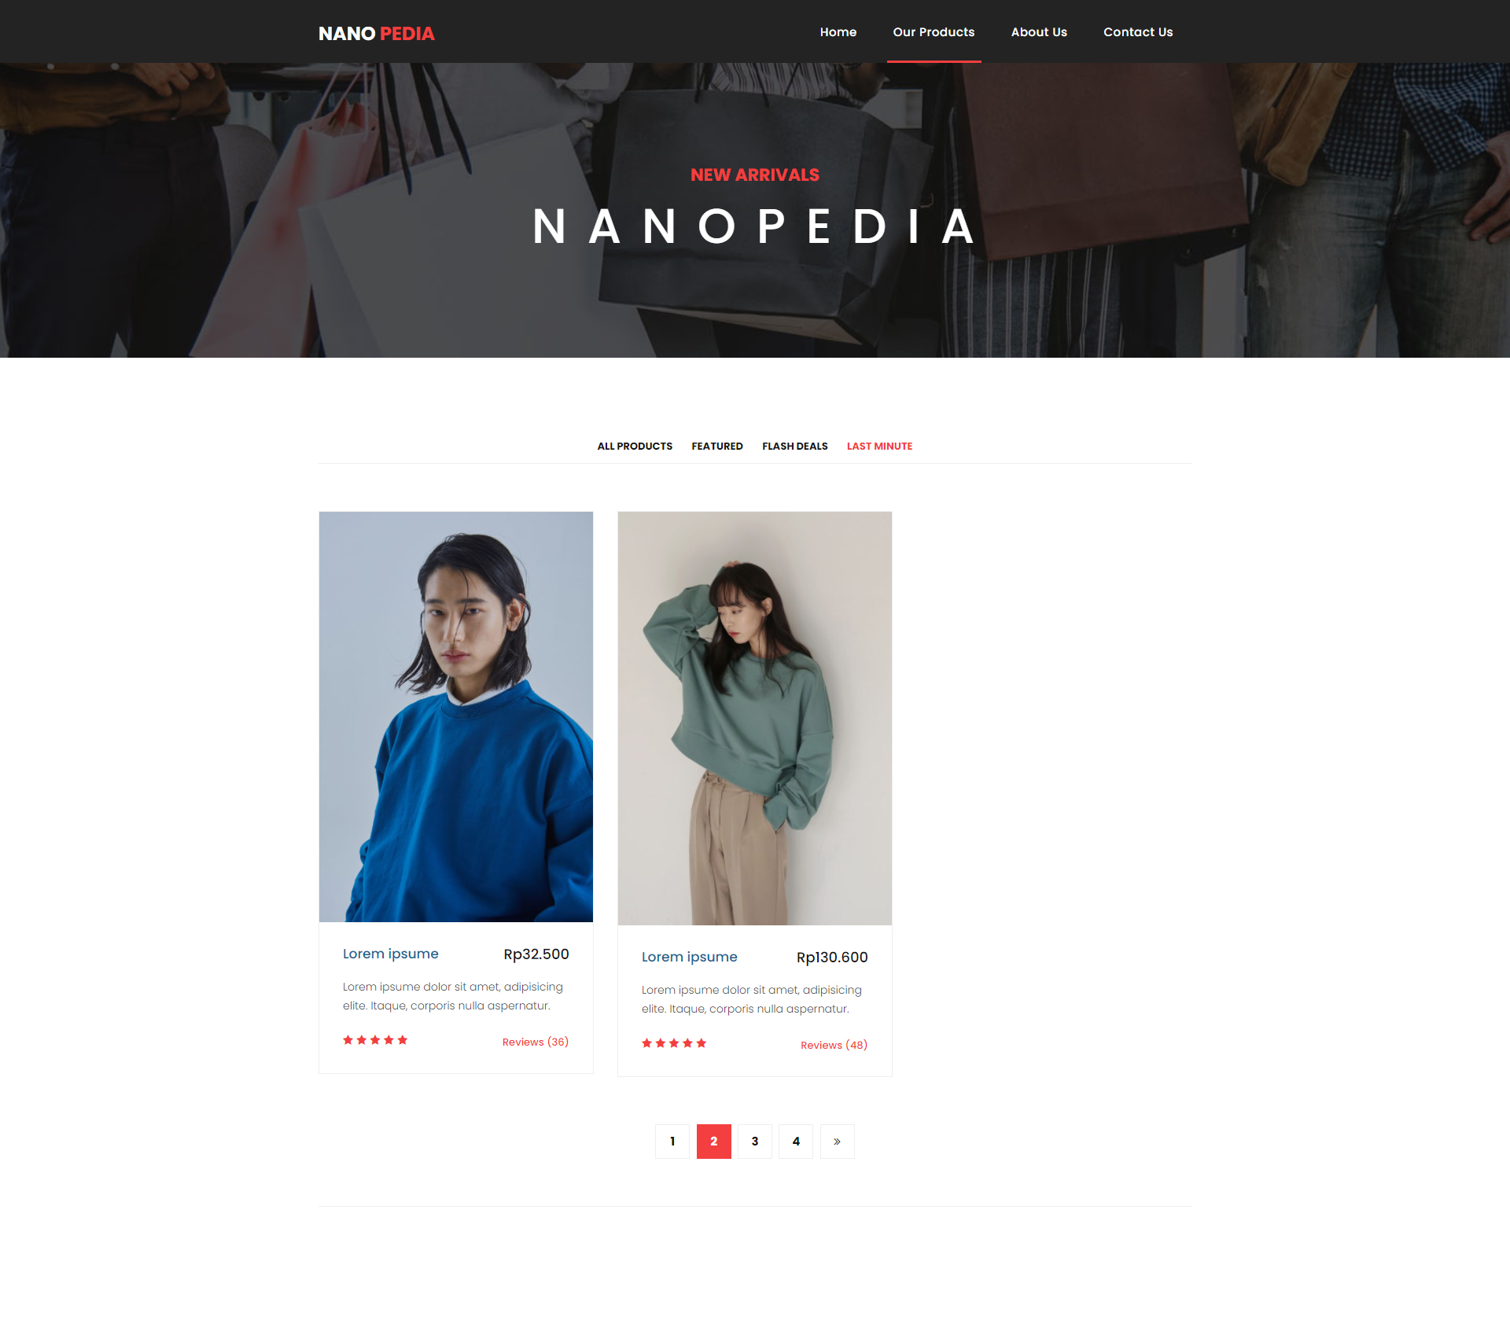

Slide 17
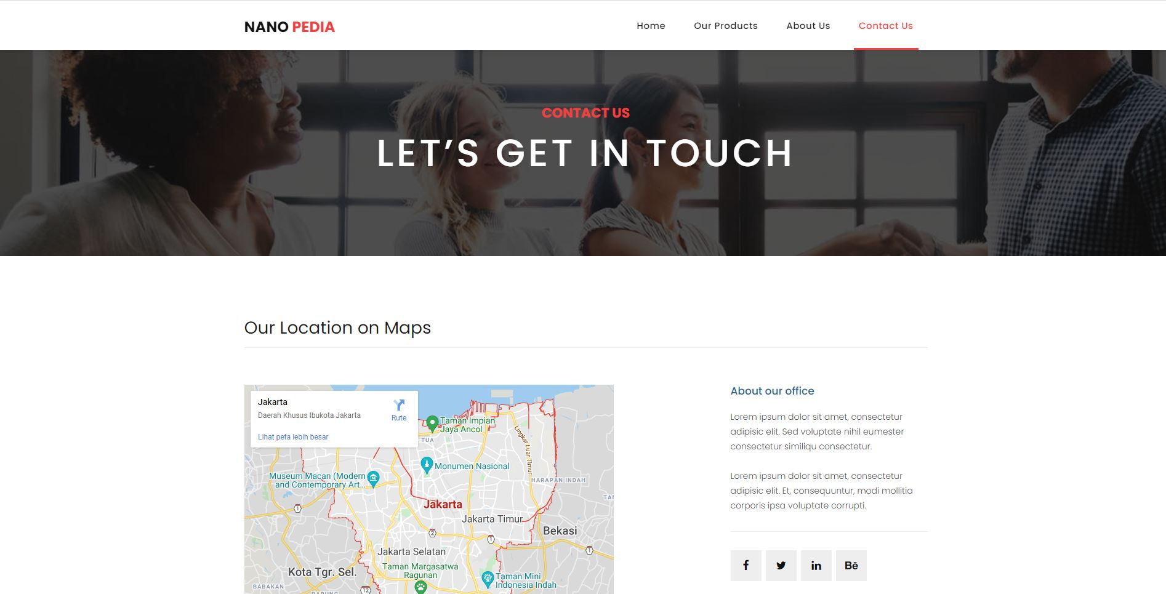

Slide 18
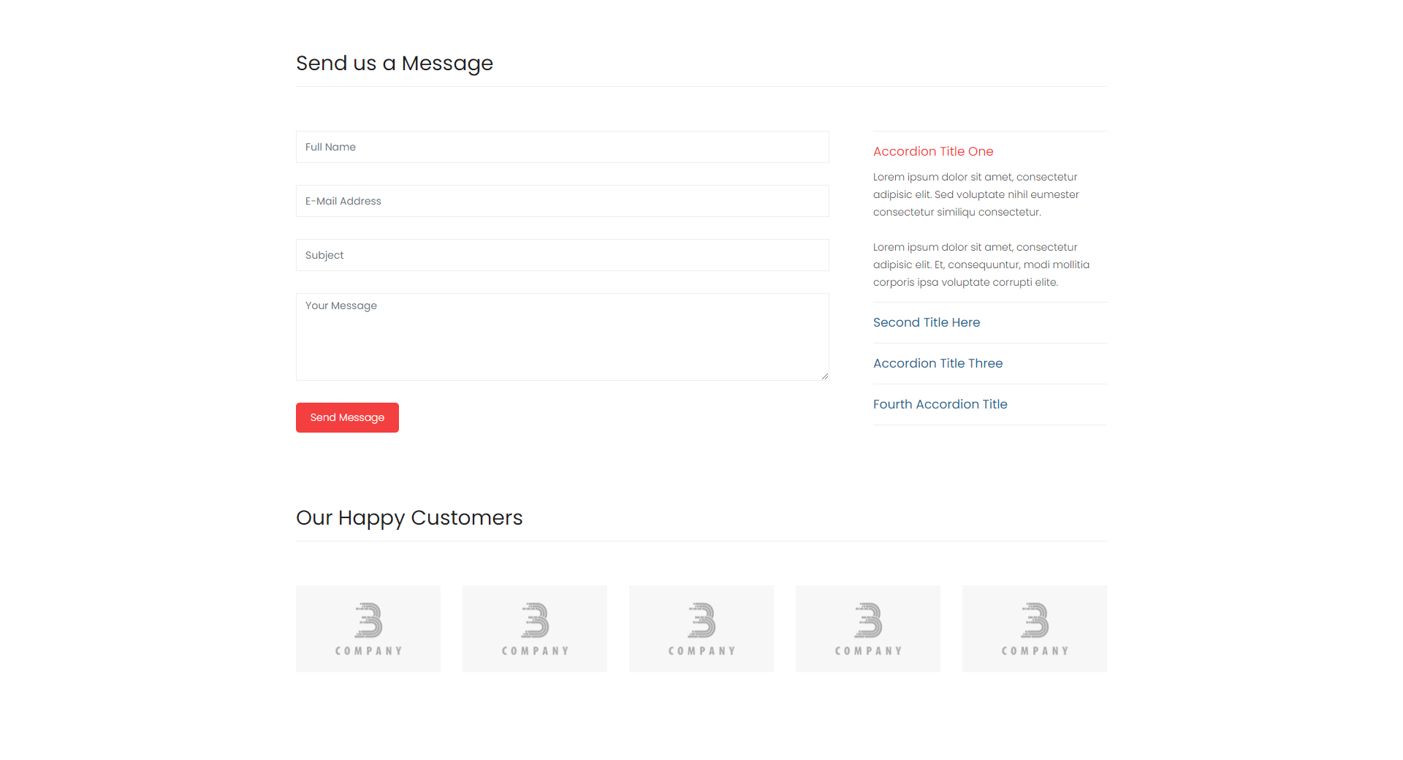

Slide 19
Thank You
Do you have any questions?

